Slide 1
Loo.py
基于循环的代码生成转换工具
何宪航 | PB14011082
范子健 | PB14209127
韦清 | PB15000027

Slide 2
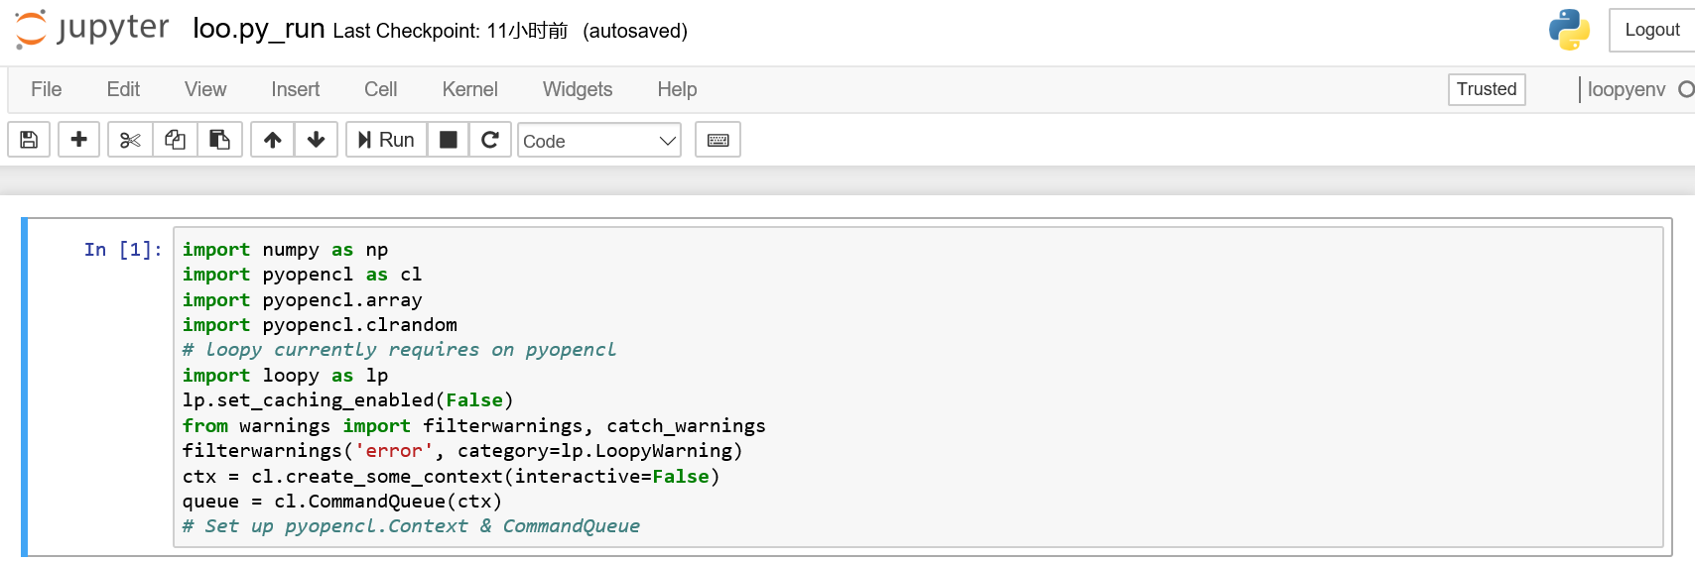
样例演示
GitHub repo链接：Jupyter Notebook

Slide 3
Loo.py简介
Loopy是帮助生成较为繁琐、复杂的代码的一种自动化工具。这些代码是实现GPU和多核CPU上的高性能计算所必须的。
Loopy的核心思想是用简单的方法描述一个计算，然后将这个计算转换成能够实现高性能的版本。这种转换是在用户的控制之下，以Python为宿主语言实现的。
Notes:
异构的机器上，编程的方法和特点可能会有所不同，为了使应用能够高性能地在不同体系结构的机器上运行，在最坏的情况下，可能会需要为每种不同架构的机器编写一种数学上等价的程序实现。
Loopy的出现就是为了解决这个问题，它是一个内嵌于Python的编程系统，包含基于数组等数据模型的计算及面向CUDA/OpenCL的代码生成。

Slide 4
Loopy支持的优化
Vector and multi-core parallelism in the OpenCL/CUDA model
Data layout transformations (structure of arrays to array of structures)
Loopy Unrolling
Loop tiling with efficient handling of boundary cases
Prefetching/copy optimizations
Instruction level parallelism
and many more
Notes:
Loopy为阵列式计算定义了一个数据模型，以及运行在该数据模型上的转换库，为代码生成中一些常用的优化提供了便捷、高效的方法。Loopy支持的部分优化方法如下：
面向OpenCL/CUDA的向量和多核并行化；
数据布局转换（如从数组的结构体转换为结构体的数组）
循环展开
带有效边界处理的循环分块
预取数据/复制数据的优化
指令级并行

Slide 5
高效的实现数组上的计算：
dense linear algebra,
convolutions,
n-body interactions,
PDE solvers, such as finite element, finite difference, and Fast-Multipole-type computations
Notes:
Loopy对如下的对于数组类型的计算做出了高效的实现：
密集的线性代数算法，
卷积，
n体相互作用，
PDE解算器，如有限元，有限差分和快速多极型计算

Slide 6
Loopy与传统编译器的区别
传统编译器中，无论是否有用户注释的帮助，都等价地将用户代码重写成更高性能的变体。
Loo.py代码通常嵌入在高级编程语言Python的外部控制程序中。Loo.py要求用户在宿主语言中采取基于多面体模型的方式，具体描述计算模型。用户定义的计算模型被存储在宿主语言的对象中（如loopy kernel，类似于tensorflow session），而代码之间仅存在偏序关系，以便于代码生成器进行深度优化。
Notes:
传统编译器中，无论是否有用户注释的帮助，优化编译器都等价地将用户代码重写成更高性能的变体。这是解决这个问题的标准方法，但编译器的内置优化过程有时会变得十分复杂。
而Loo.py采用了一种不同的方法：Loo.py代码通常嵌入在高级编程语言Python的外部控制程序中。用户首先使用一种由描述循环边界的多面体树和一系列绑定到多面体树节点的指令组成的语言来指定要执行的计算。用户所提供的规范是弱有序的，以此给代码生成器提供了更多自由。用户依上所述所指定的计算，其描述就会被保存在一个对象中，该对象对于宿主语言内的检查和操作是开放的。这些操作是通过应用各种Loo.py转换库中的转换来实现的，Loo.py中的这些转换完全保留了源代码中的语义。

Slide 7
Loopy与传统编译器的区别
代码的中间表示是有意开放给用户，并由用户进行检查和操作的。高级用户可以轻松实现自定义的转换，以此扩充已有的转换库。
指令、循环边界和转换，在一起唯一地指定要生成的代码。Loo.py不会试图自作主张地代表用户做出选择，而是同时保留一个足够高层的接口，以便开发人员/有一定技术能力的终端用户使用。

Slide 8
Loopy与传统编译器的区别
传统的编译器需要证明它们对源程序进行的任何重写都不会在可观察到的层面上改变程序的运行行为，这给编译器带来了很大的负担。而Loo.py中，通过显式地调用一些转换，允许了更多的灵活性
与传统的编译器指令不同，Loo.py中的转换是嵌入在宿主语言(Python)中的，这意味着代码生成可以对于目标机器的硬件或者目前的工作负载的不同或变化作出反应。
Notes:
传统的编译器需要证明它们对源程序进行的任何重写都不会在可观察到的层面上改变程序的运行行为，这给编译器带来了很大的负担。而显式地调用一些转换允许了更多的灵活性：通过显式调用一个转换，程序运行的正确性可以部分由用户来承担，这使得在传统编译体系中难以或不可能实现的变化可以被应用，例如全局可见数据布局的变化。
与传统的'pragma'-type编译器指令不同，Loo.py中的转换是嵌入在宿主语言(Python)中的，这意味着代码生成可以对于目标机器的硬件或者目前的工作负载的不同或变化作出反应。

Slide 9
Loo.py的数据模型
类似于多面体模型
Loo.py内核包含两个主要的组成部分：
循环域(loop domain)
指令
Notes:
事实上，抽象语法树(AST)作为常见的编译器中间表示并不适合复杂的程序优化。多面体模型作为AST的改进，适合表示串行以及并行程序。基于多面体模型的编译器从抽象语法树开始对程序进行分析和变换，然后找到新的代码执行顺序。

Slide 10
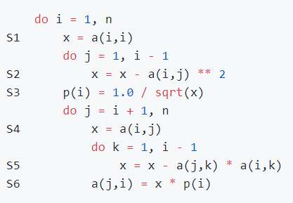
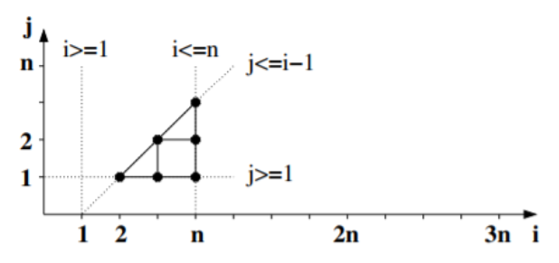
多面体模型：以一段Fortran程序为例
Notes:
循环域是由循环的迭代变量和它的变化范围决定的。在嵌套的循环中，也可能与较外层的循环有关。
如在这个程序中
S1语句的循环域：{1<=i<=n}
S2语句的循环域：{1<=i<=n, 1<=j<i}

Slide 11
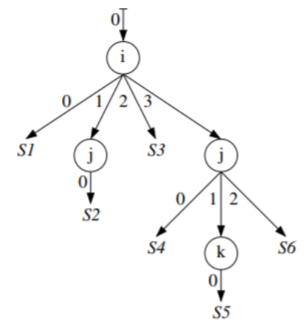
多面体模型：以一段Fortran程序为例
Notes:
多面体模型中，使用循环的迭代变量，如这里的i/j/k作为AST的内部结点，这样一来，可以清楚地体现各循环的先后和嵌套关系，以此对程序进行高效的分析

Slide 12
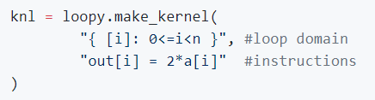
Loo.py的数据模型
类似于多面体模型
Loo.py kernel包含两个主要的组成部分：
循环域(loop domain)
指令
Notes:
Loo.py中使用一种特殊定义的语法来编写程序、描述计算，这种语言是由描述了循环边界的多面体树和一系列绑定到多面体树节点的指令组成。
如图所示的Python代码，建立了一个loopy kernel对象，这个kernel把输入的数组a的每个元素乘以2，进行输出。它的循环域是{[i]: 0<=i<n}，指令是out[i] = 2*a[i]
此外，loopy的编程模型在默认的设置下是完全无序的。循环和指令的实际执行顺序由一个循环变量的优先级列表，和指令之间的依赖关系等决定的。

Slide 13
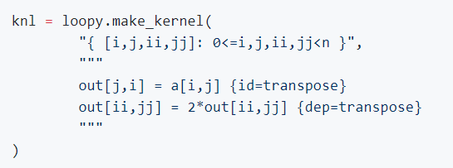
Notes:
指令的依赖关系可以被显式地指定。如图所示程序，将一个二维数组a首先进行转置，输出到二维数组out中，随后将它的每个条目乘以2.这里通过id=transpose和dep=transpose语句显式地指定了加倍指令依赖于转置指令。最后，loopy根据这种依赖关系等，得出这个循环的执行顺序/嵌套关系

Slide 14
Introduce to TVM

Slide 15
TVM 简介
TVM 是陈天奇团队发布的开源项目
它作为神经网络和硬件后端之间的共同层，消除了为每类设备或者服务器优化各自基础架构的需要，有了 TVM，业界与学界开发者们可以快速、轻松地在各个系统（包括手机、嵌入式设备与低功耗芯片）上部署深度学习应用程序，同时无须担心资源与速度的限制。

Slide 16
应用
TVM 是一个全新的框架，它可以解决如下问题：
>1. 优化 CPU、GPU 和其他专业化硬件的常规深度学习的计算量
>2. 自动转换计算图以最小化内存利用率，优化数据布局，融合计算模式
> 3. 提供从现有的前端框架到裸机硬件的端到端编译，一直到浏览器可执行的 Javascript
有了TVM 的帮助，只需少量额外工作我们即可轻易地在手机端、嵌入式设备甚至浏览器上运行深度学习任务

Slide 17
TVM的技术细节
TVM 堆栈的目标在于提供一个可重复使用的工具链来将高级神经网络描述从深度学习框架前端向下编译为多硬件后端的低级机器代码。
挑战在于支持多个硬件后端，同时将计算、内存和能源足迹（energy footprint）保持在最低水平。TVM项目团队借鉴了编译器社区的共同理念，以弥合大量深度学习框架和硬件后端之间的差距：构建了两级由NNVM和TVM共同组成的中间层。其中前者是用于任务调度和内存管理的顶层中间代码，而后者是用于优化计算内核的、表达力强大的底层中间代码。

Slide 18
多语言和平台支持
TVM 的众多优势之一在于它可以支持多种语言和平台
可以在包括 Android、iOS、树莓派和 Web 浏览器在内的平台上直接运行诸如 Javascript、Java、Python 和 C++ 等语言的 TVM 编译代码

Slide 19
.远程部署和执行
TVM 支持使用 TVM PRC 进行交叉编译，测试嵌入式设备，这是一种轻量级界面，用于在远程嵌入式设备上部署和执行 TVM 交叉编译模块。TVM 用户提供了易用的高级 Python 界面，用于在各种低级嵌入式设备上进行远程编译、优化，并测试深度学习算法。

Slide 20
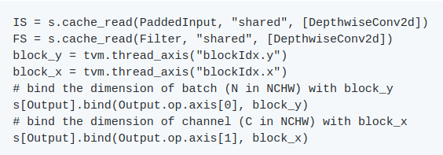
loo.py在TVM中的应用
当我们做GPU 优化时，往往会着重于处理 data reuse, shared memory 以及 bank conflicts
以depthwise convolution为例
很自然地想到将大规模的块划分为小规模的块，利用cache访存的局部性，减小cache missing

Slide 21
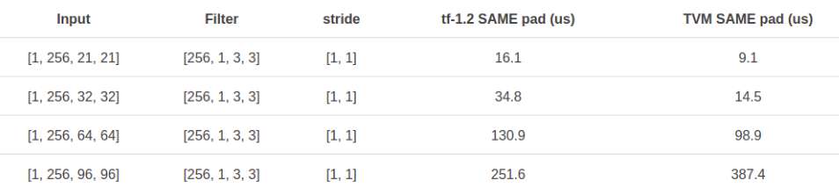
在GTX 1080 上运行代码，并与depthwise_conv2d in tensorflow运行的结果做比较，得到如下结果：

Slide 22
在TVM中，这一优化是基于loopy实现的

Slide 23
谢谢！
01-loo.py
基于循环的代码生成转换工具
何宪航 | PB14011082
范子健 | PB14209127
韦清 | PB15000027

